Slide 1
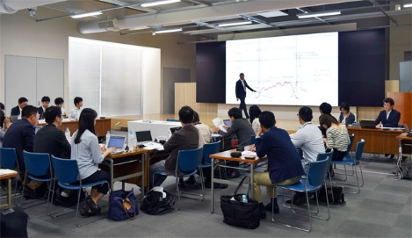
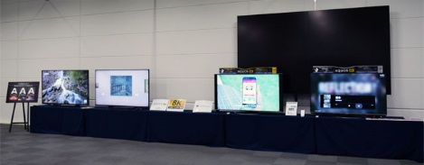
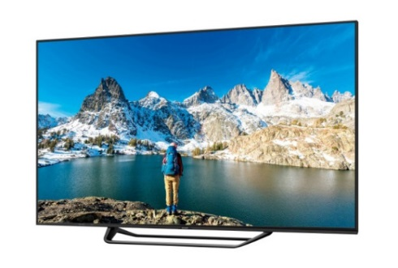
世界初^{※1}の8K対応液晶テレビが、 SID^{※2}主催の2018年「Display of the Year Award」を受賞 ディスプレイ関連の国際学会であるSIDが主催し、ディスプレイ業界の優れた技術・製品を表彰する「Display Industry Awards^{※3}」において、当社製70V型 8K対応液晶テレビが、昨年販売されたディスプレイの中で最も重要な技術・製品に贈られる賞「Display of the Year Award」を受賞しました。当社は今後も、8K対応液晶テレビに加え、さまざまな8K関連商品の開発を加速させ、「8Kエコシステム」の構築で世界をリードしてまいります。 受 賞 名：「Display of the Year Award」 受賞対象：70-inch 8K LCD TV 受賞会社：シャープ株式会社 ※1 2017年10月発売(中国)、2017年12月発売(日本)。8K映像の表示が可能な画素数7,680×4,320 の液晶パネルを搭載し、8K映像の入力が可能なHDMI入力端子を搭載した民生用液晶テレビ として。8K放送の受信機能は搭載しておりません。 ※2 The Society for Information Displayの略。 ※3 「Display Industry Awards」は、SIDが1995年から毎年実施しているディスプレイ業界で権威の ある賞の1つ。次の3つの部門で選出し表彰されます。 ①「Display of the Year Award」(ディスプレイ技術と製品部門) ②「Display Application of the Year Award」(応用製品部門) ③「Display Component of the Year Award」(部材部門)
テレビ事業懇談会を開催
5月16日(水)、国産テレビ1号機の誕生から65周年を迎えた当社テレビ事業の今後の取り組みについて、メディア向け懇談会を堺本社にて実施しました。
懇談会では、テレビシステム事業本部長の喜多村さんが「当社のテレビ事業の歩み」「テレビ事業拡大の取り組み」「8K時代の到来」「2018年度 8K第2展開」について説明、新聞・WEBをはじめ、多くの記事がメディアに掲載されました。

Slide 2
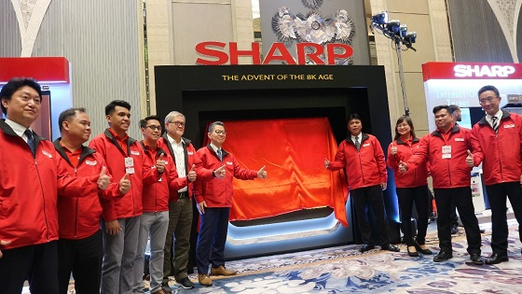
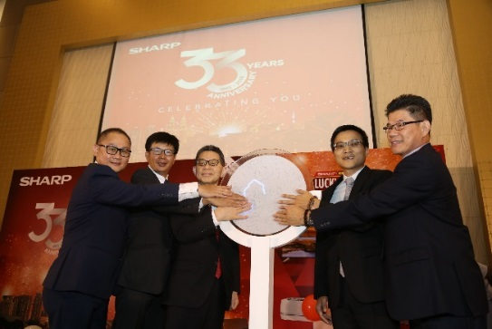
SPCが8K液晶テレビをはじめとした革新的製品をフィリピン市場に投入 5月17日、フィリピン・マニラにてフィリピンの販売会社SPCが8K液晶テレビをはじめとした新製品発表会とディーラー大会を開催しました。 8Kディスプレイ/テレビは、これまで日本をはじめ、中国・台湾・欧州でも発売を開始しましたが、今回、ASEAN地域にも投入し、8K市場のグローバル展開を更に推進します。 SPCは1982年の創業以来、フィリピンの消費者ニーズに応える世界基準品質の製品を提供し続けてまいりました。今回、AQUOS 8Kおよび4K液晶テレビ、IoTに対応したプレミアムインバーターエアコンを発売。併せて「フィリピン国産製品キャンペーン」を開催します。
シャープマレーシア創業33周年キャンペーンを実施
4月、SMSS (Sharp Malaysia Sales & Service Company Sdn. Bhd.) はマレーシアでの販売活動開始から33周年を記念し、これまでシャープをご愛顧いただいてきたマレーシアのお客様への感謝の意を込めて3月29日から4月30日の33日間、「33周年キャンペーン」を実施しました。
シャープ感謝祭を開催中！
当社は今年「テレビ生誕65周年」「白物家電60周年」
「携帯電話25周年」の３つの節目を迎えることができ
ました。応援してくださったお客さまをはじめ、道筋を
つけてくださった諸先輩方への感謝の気持ちをこめ、
期間中に対象の当社製品をご購入いただいた方に
3,000円相当のカタログギフトを差し上げています。
（テレビ・携帯電話）
ご購入対象期間：7月 1日まで
お申し込み期間：7月31日まで
（白物家電）
ご購入対象期間：7月31日まで
お申し込み期間 ：8月31日まで

Slide 3
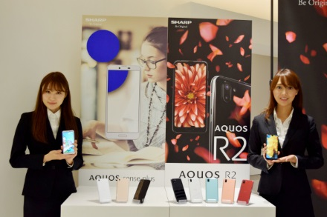
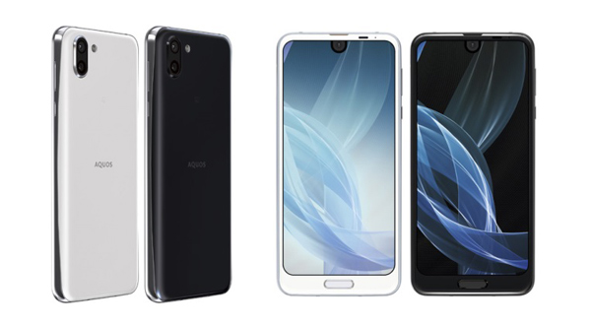
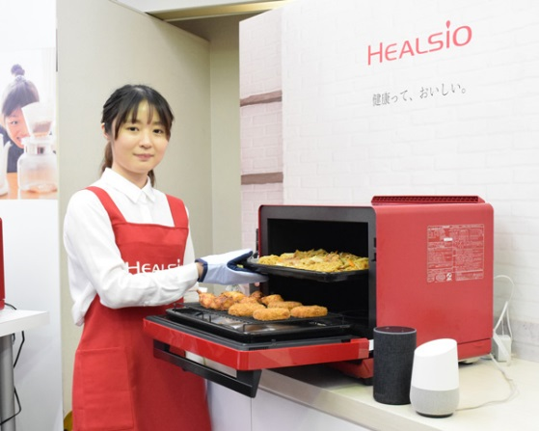
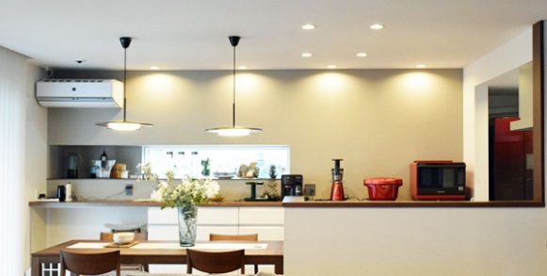
「スマートフォンAQUOS」新製品発表会を開催 5月8日(火)、東京ビルにて、世界で初めて^{※1}「動画用」と「静止画用」の2つのアウトカメラ^{※2}を搭載し、動画と静止画を同時に撮影できる「AQUOS R2」と、スマートフォンAQUOSで初めて^{※3}となるSIMフリー専用モデル「AQUOS sense plus」の商品化に関する「スマートフォンAQUOS」新製品発表会を開催しました。 ※1 2018年5月8日現在。2つのアウトカメラを搭載し、動画用カメラで動画を撮影中に静止画用カメラで静止画を 撮影できるスマートフォンとして。 シャープ調べ。 ※2 2つのアウトカメラのほか、インカメラも掲載しています。 ※3 ハードウェア、ソフトウェアともにSIMフリー専用に設計したモデルとして。
ウォーターオーブン「ヘルシオ」新製品発表会を開催
5月17日(木)、八尾事業所で、ウォーターオーブン「ヘルシオ」3機種＜AX-XW500/AW500/AS500＞の新製品発表会を開催しました。
■主な特長
①AIoTクラウドサービス「COCORO KITCHEN」が
さらに便利に。嗜好や調理履歴を学習し成長す
る献立 相談機能が、本体だけでなくスマートス
ピーカーからも可能に＜AX-XW500／AW500＞ ②食材の温度帯、分量に関係なく火加減や調理
時間を自動で調節する「まかせて調理」。冷凍
食材は解 凍の手間がいらず栄養素もキープ。
<AX-XW500>は同時にお惣菜のあたためも可能 ③高温と低温を絶妙に組み合わせた新たな調理
方法「あぶり豊潤焼き」。かたまり肉も「あぶり焼
き」で表 面は香ばしく「低温調理」で中はしっとり
やわらかに＜AX-XW500＞
～SHARP Blog～
「その家電、価値を高めるのはあなたです。IoTでつながるって、こういうこと。」 皆さまの身近にある「エアコン・空気清浄機」「冷蔵庫」「調理家電」の事業を担当する3人に、これからの家電について話を聞きました。
使う人の生活リズムを学習し、より快適な生活になるようサポートしてくれるAIoT家電。例えばエアコンなら、いつものお出かけ時間を学習し、自動で温度を調整してくれたり、部屋の電気を消すとお休みモードにしてくれたりします。ブログでは、それぞれの家電がどんなことをしてくれるのか、くわしくご紹介しています。これまでの家電と違い、使えば使うほど成長し、価値が高まる家電。考えただけでわくわくしませんか？
全文はこちらからお読みいただけます
（http://blog.sharp.co.jp/2018/6/4/12698/）

Slide 4
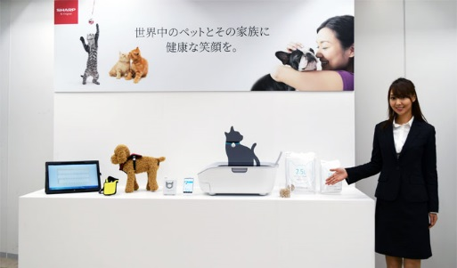
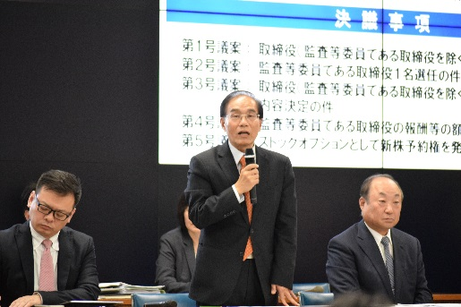
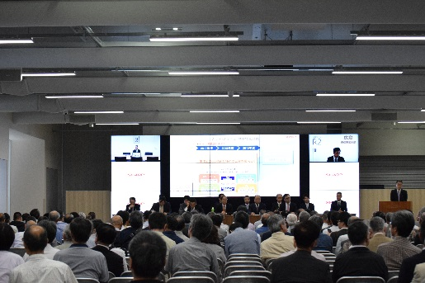
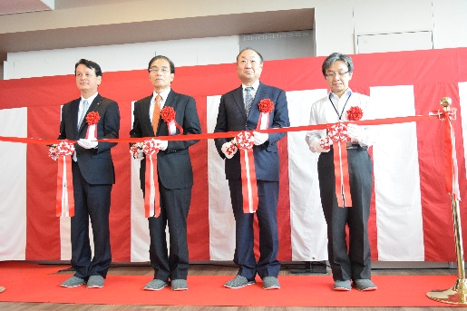
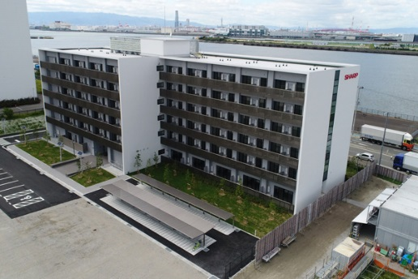
「AIoTを活用したペット事業に関する発表会」を開催 6月11日(月)、東京ビルで「AIoTを活用した ペット事業に関する発表会」を開催しました。 国内では合わせて1,845万頭の犬と猫が飼育 されており^{※1}、これは15歳未満の子供の数 (1,571万人) ^{※2}を上回ります。また、その8割以 上の犬と猫は室内で飼育されており、「ペット」 はまさに家族同然の存在となっています。この 背景を受け、ペットを飼っている方にとっての スマートライフ、またペットにとってのスマートラ イフとはどうあるべきかを考えた時、新しい商 品・サービスの提供が必要との結論に至り、 ペット事業へ参入することにしました。 ※1 一般財団法人日本ペットフード協会 平成29年全国犬猫飼育実態調査 ※2 総務省統計局 統計トピックス No.101 ■主な特長 （猫用ペットケアモニター＜HN-PC001＞） ①猫の尿の量や回数、体重、滞在時間などを計測。クラウドで記録・解析して飼い主のスマートフォン に通知することで、猫の健康管理をサポート ②設置場所の温度も計測。快適なトイレ環境の維持に貢献 ③個体識別バッジ＜HN-PM001＞(別売)により、最大3頭までの多頭飼いにも対応 （犬向けバイタル計測サービス） ①業界初、犬の緊張／リラックス状態と相関のある自律神経バランスの数値化を実現 ②大阪府立大学と共同開発した新規のアルゴリズムによる解析データを提供 ③独自構造のハーネス型ウェアラブルセンサにより多くの犬種で剃毛せず計測できる
第124期定時株主総会 及び 経営説明会、堺匠寮「誠意館」開所式を開催
6月20日(水)、本社1階多目的ホールにおいて、第124期定時株主総会を開催しました。
定時株主総会では、2017年度の事業活動について報告。 本総会の議案である決議事項5件は、原案通りに承認可決されました。質疑応答では、株主様から「今後の株主配当施策や、株価向上対策についての方針を示してほしい」「8KやAIoTに注力するための人材確保に対する施策は？」などのご質問をいただきました。 また、株主総会終了後の取締役会において、社長の戴さんは代表取締役 会長兼社長執行役員に選任されました。
このあと、堺事業所に新たに建設した社員寮・堺匠寮「誠意館」の開所式を開催しました。「誠意館」はグリーンフロント堺の入門ゲートからわずか200メートルほどという立地で、地上6階建て、200室を備えています。

